Slide 1



B10609002 李丞彥
B10630306 莊淯淳
B10609033 林佑錡
B10630349 朱梓蕓

Slide 4

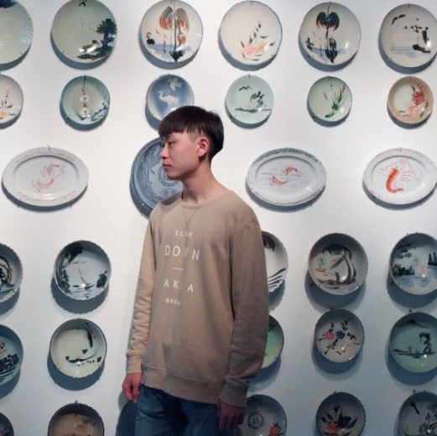
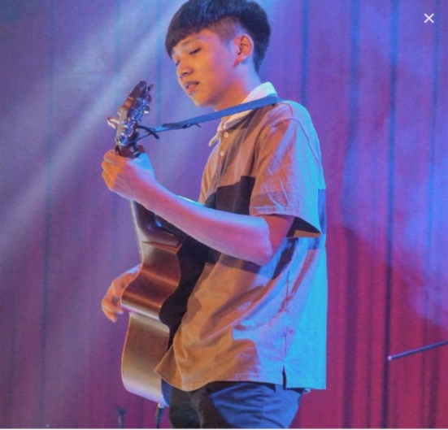
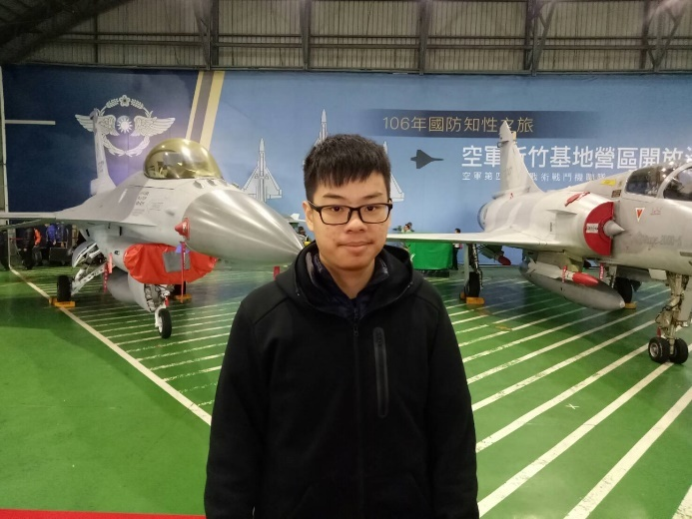
組員介紹
朱梓蕓
李丞彥
林佑錡
莊淯淳
前端設計
上台報告
後端設計
前後端整合
前端設計
簡報製作
前端設計

Slide 6

開發動機
歷史傳遞
資料處理
圖形表達
聯想、創意、表達與推理能力
1
歷史傳遞
2
資料處理
3
圖形表達
4
聯想、創意、表達與推理能力

Slide 8
前&後端｜規劃時程｜遊戲內容
前&後端
前端
後端
版面配置
Channel
後端
後端
SQLite
Django

Slide 9
前&後端｜規劃時程｜遊戲內容
規劃時程
4/20
簡報繳交github
5/6 – 5/26
後端伺服器架設+資料庫串連
6/5
期末報告
5/27 – 6/4
前後端整合
4/21 – 5/5
前端介面開發

Slide 10
前&後端｜規劃時程｜遊戲內容
遊戲內容
人數限制
2 – 4 (人)
人數限制：2 – 4 (人)
答題方式：搶答制 (有人答對後馬上進行下一題)
得分方式：猜對方 (2分) & 出題方 (1分)
結束方式：每人五題，出完為止<有n人，就有5n題，每人輪流出一題，至5n即結束>
同分解決辦法: 得分相同者先達到該得分者勝(猜得先)
答題方式
搶答制
(有人答對後馬上進行下一題)
得分方式
猜對方 (2分)
出題方 (1分)
結束方式
每人五題，出完為止
<有n人，就有5n題，每人輪流出一題，至5n即結束>

Slide 12
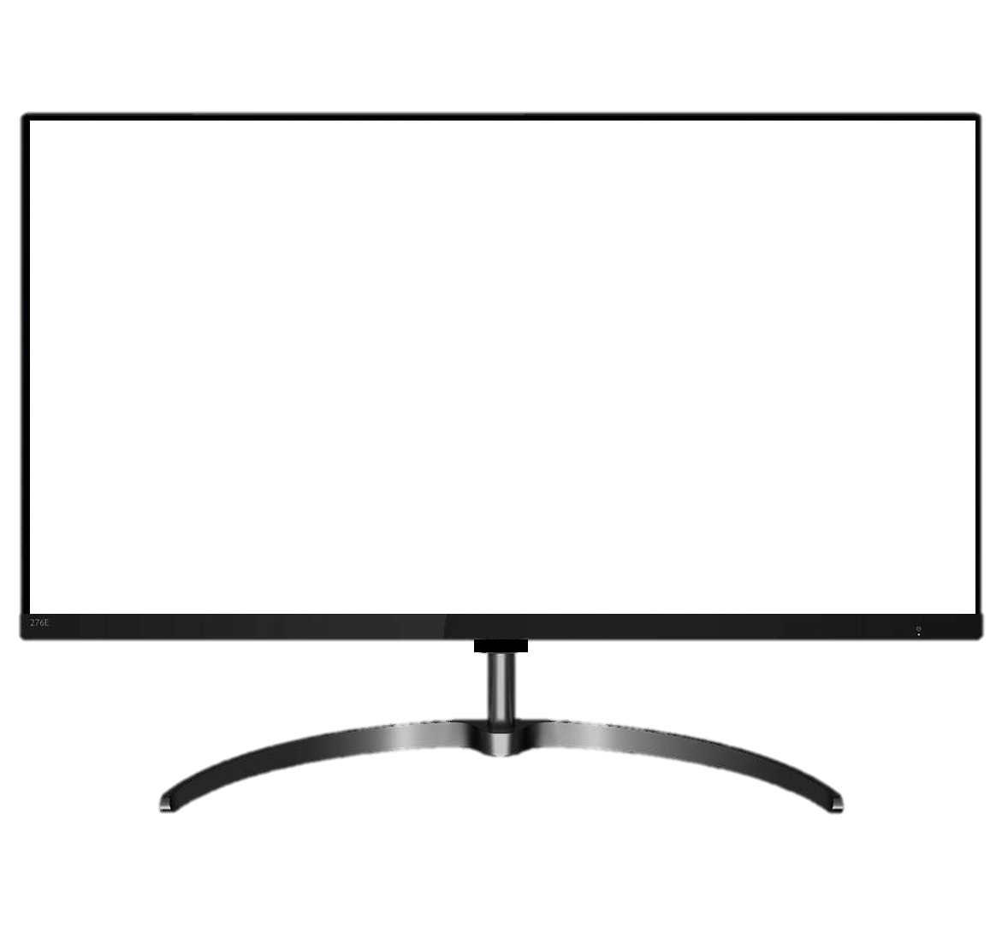
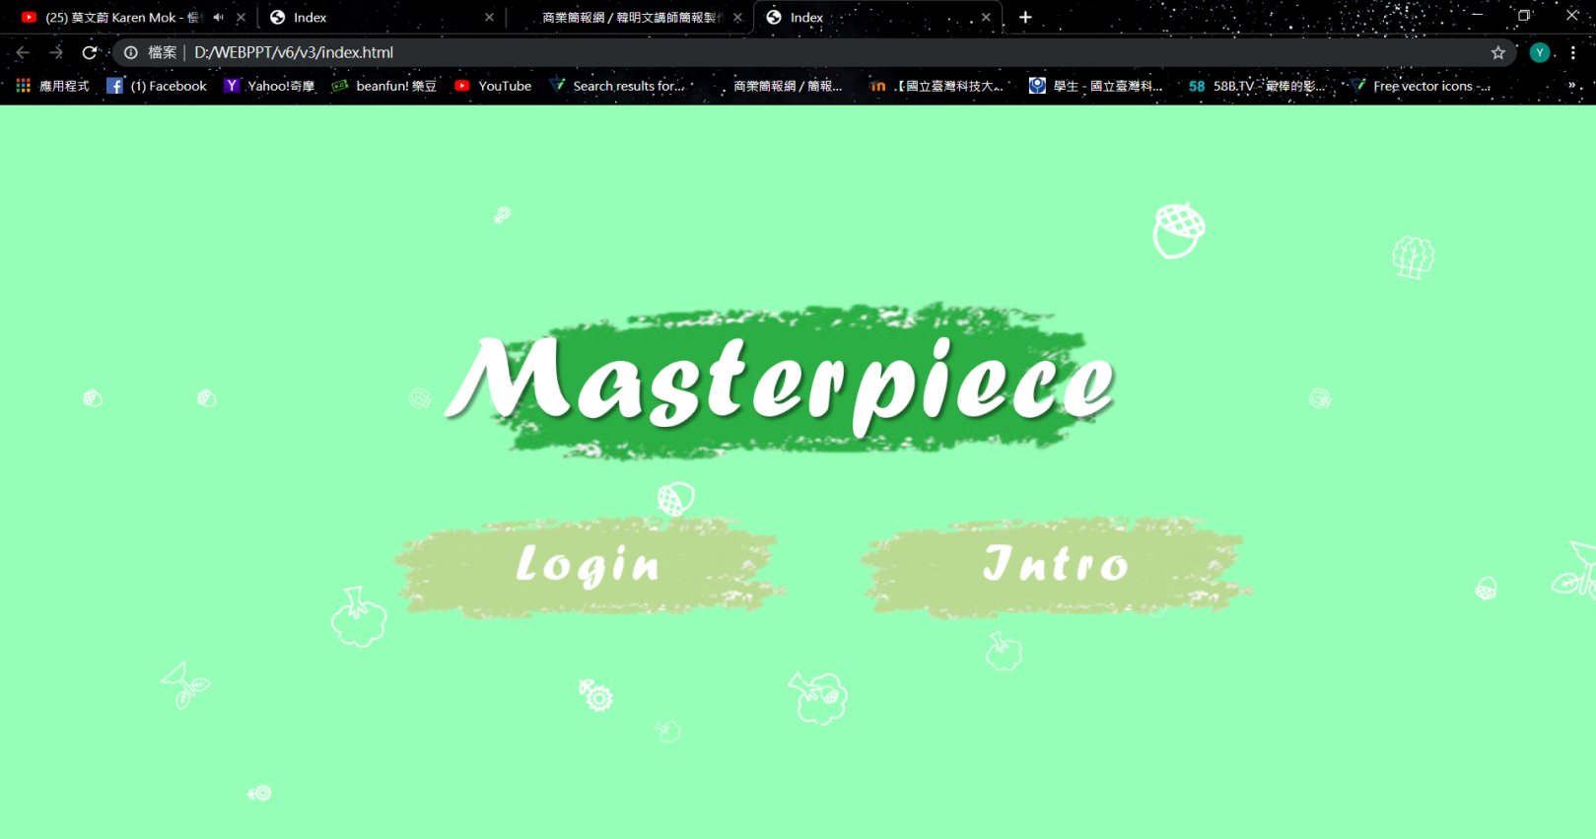
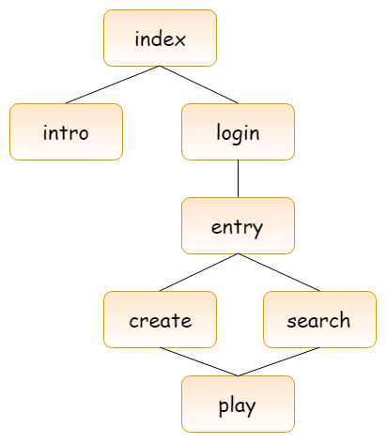
Index｜ Intro｜Login｜Entry｜Create｜Search ｜Play

Slide 13
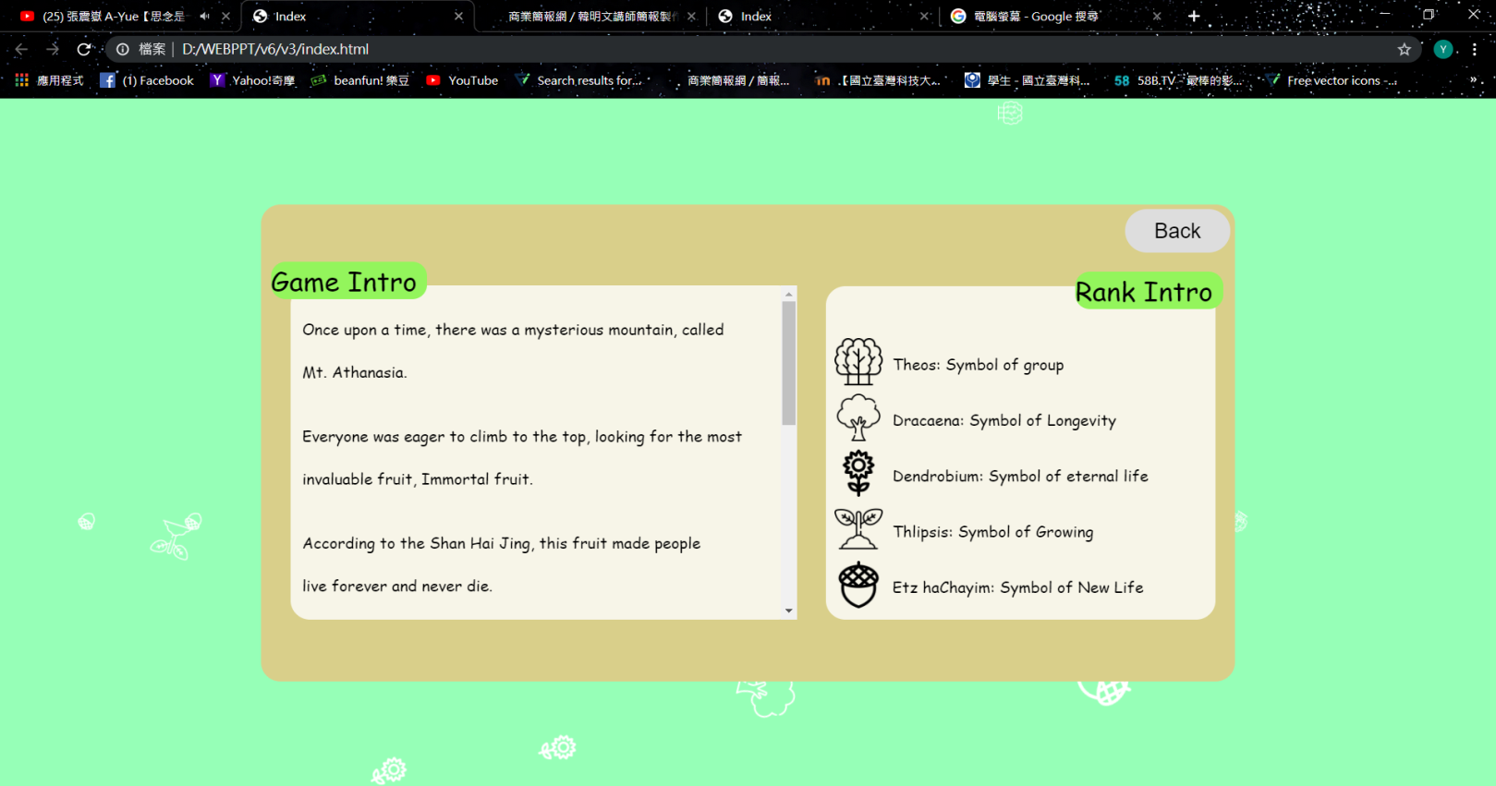
Index｜ Intro｜Login｜Entry｜Create｜Search ｜Play

Slide 14
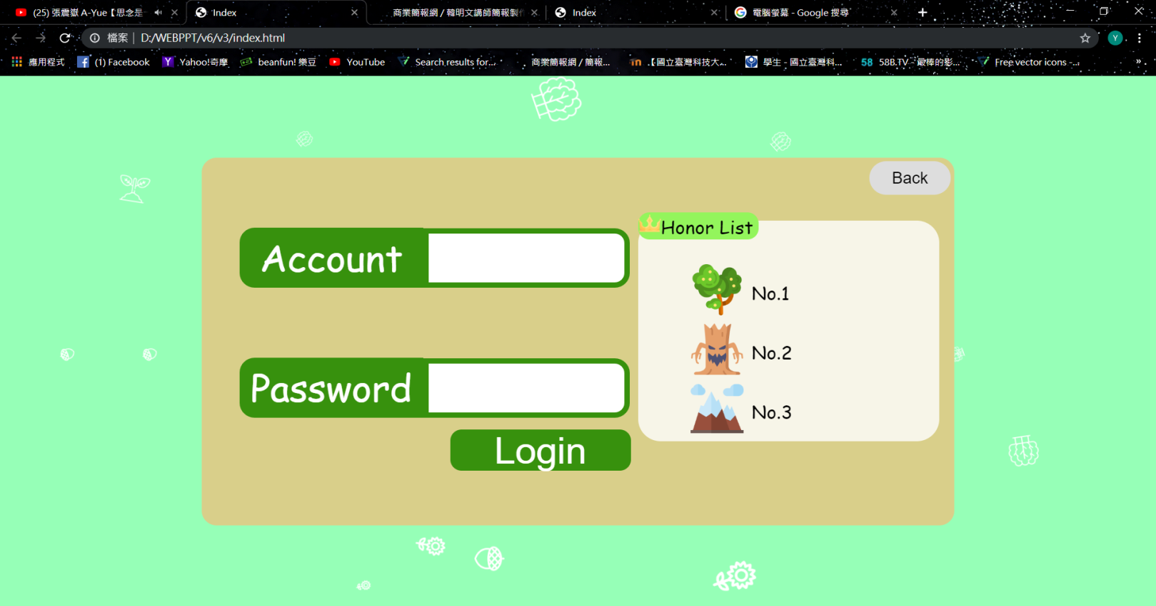
Index｜ Intro｜Login｜Entry｜Create｜Search ｜Play

Slide 15
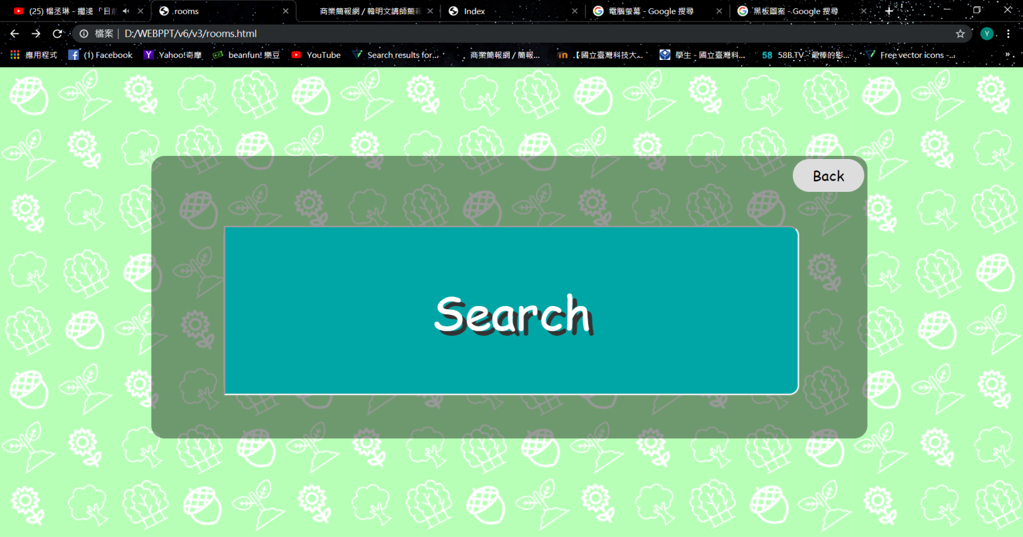
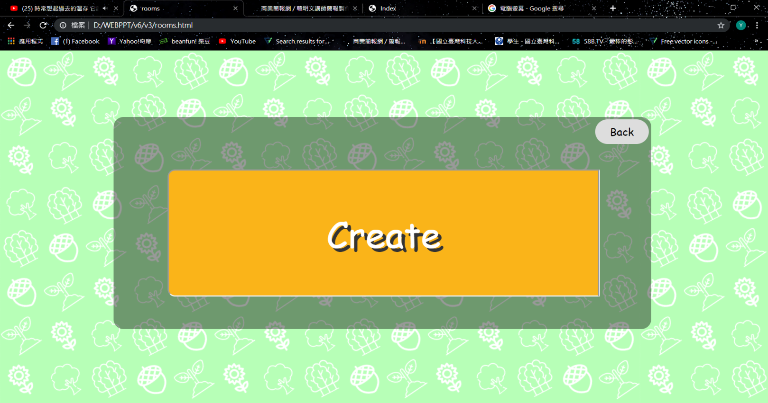
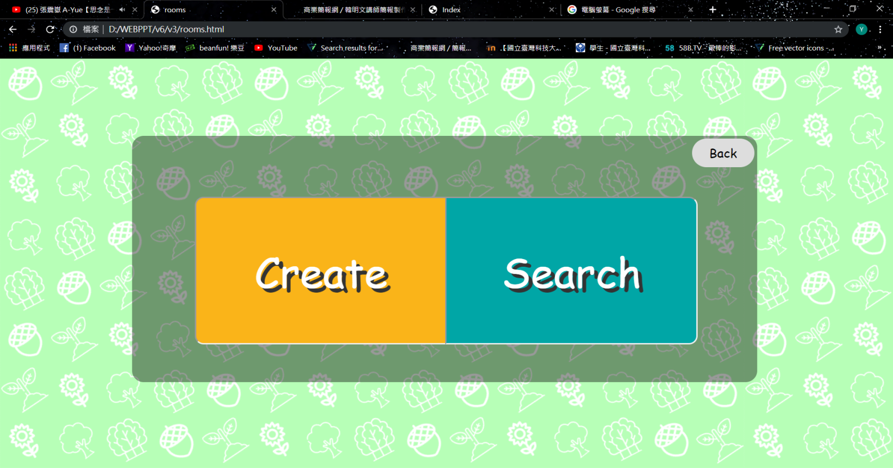
Index｜ Intro｜Login｜Entry｜Create｜Search ｜Play

Slide 16
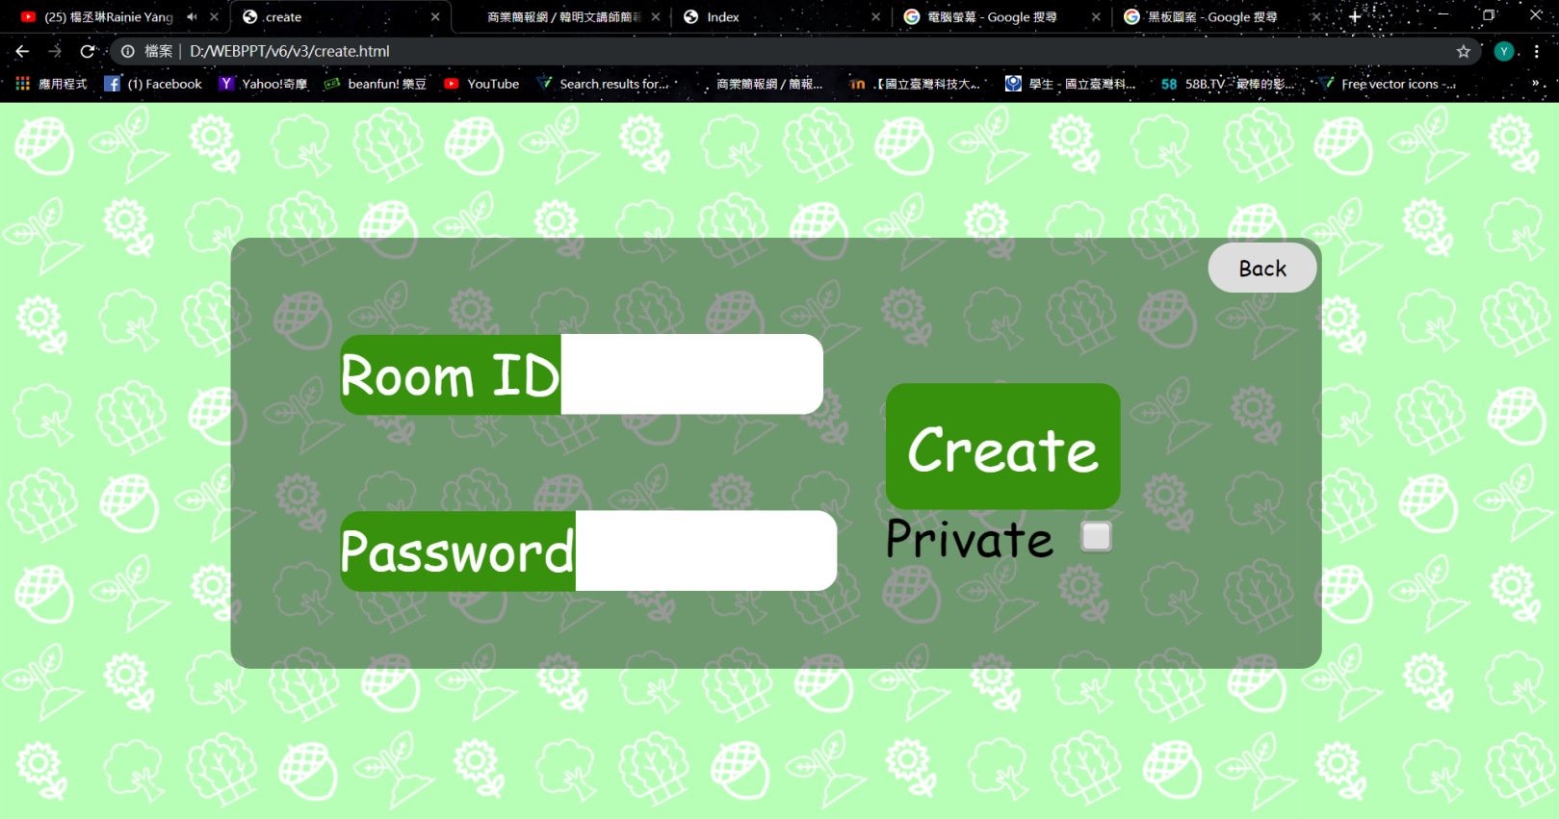
Index｜ Intro｜Login｜Entry｜Create｜Search ｜Play

Slide 17
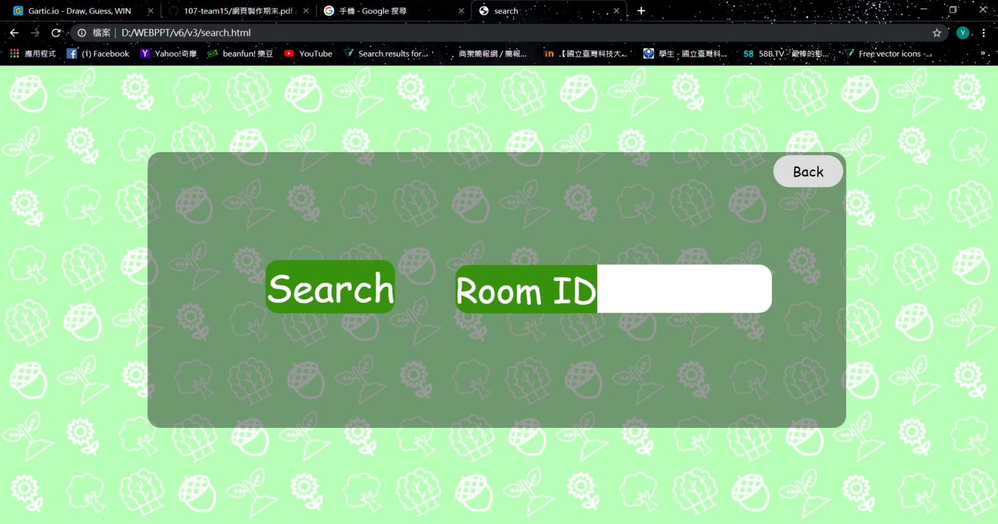
Index｜ Intro｜Login｜Entry｜Create｜Search ｜Play

Slide 18
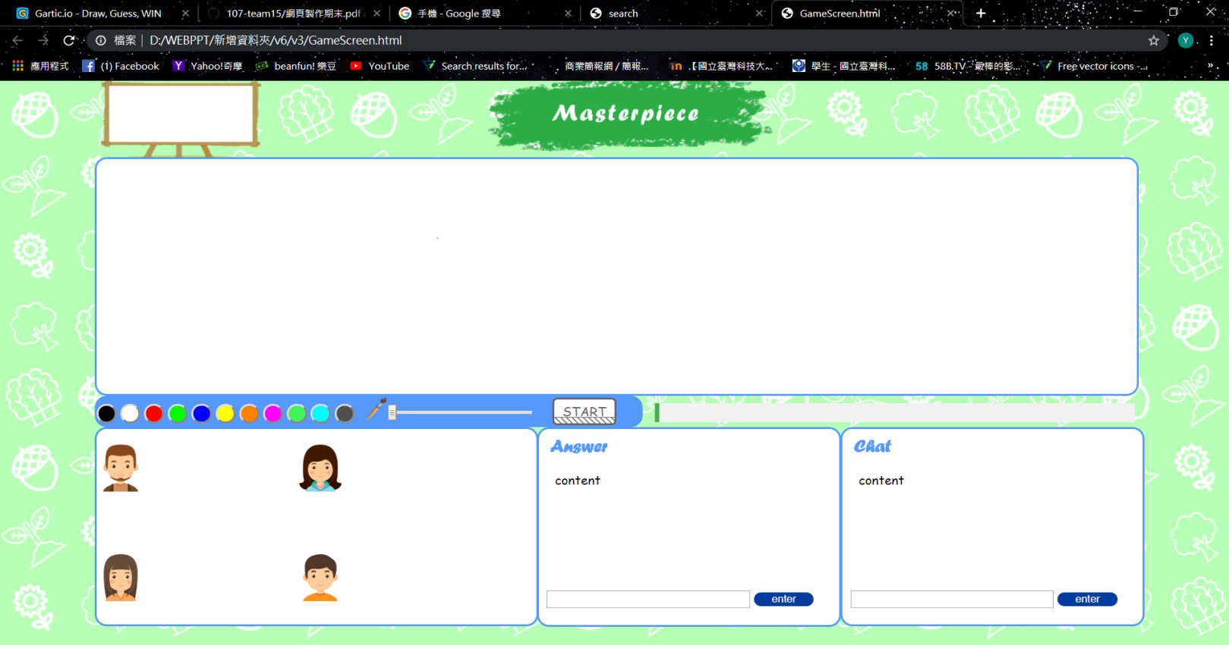
Index｜ Intro｜Login｜Entry｜Create｜Search ｜Play

Slide 20
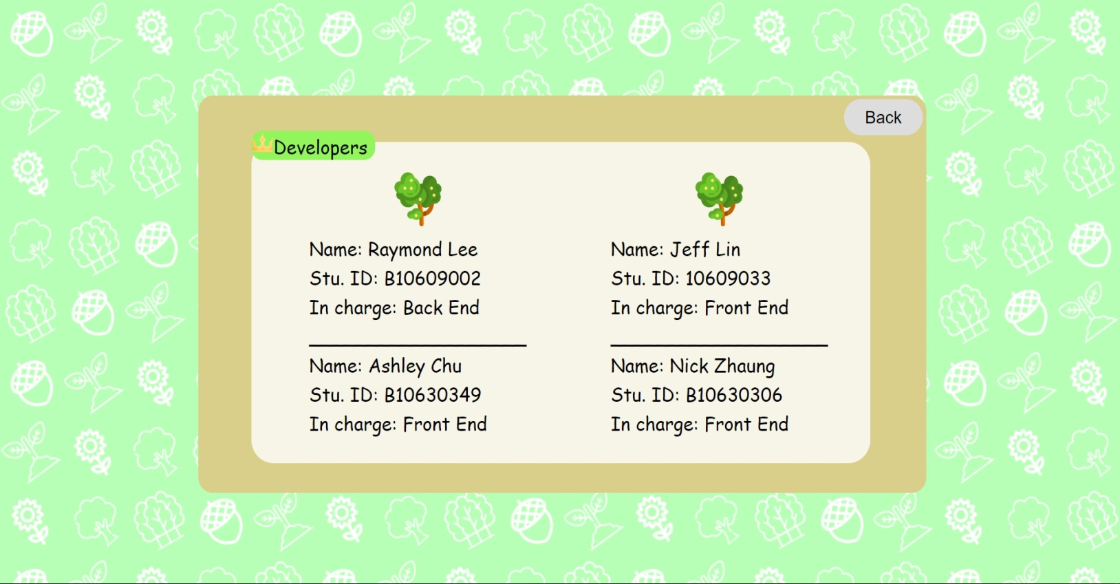
開發者介紹｜ 背景音樂｜私人房間｜題庫選擇｜自動調整｜業配廣告

Slide 21
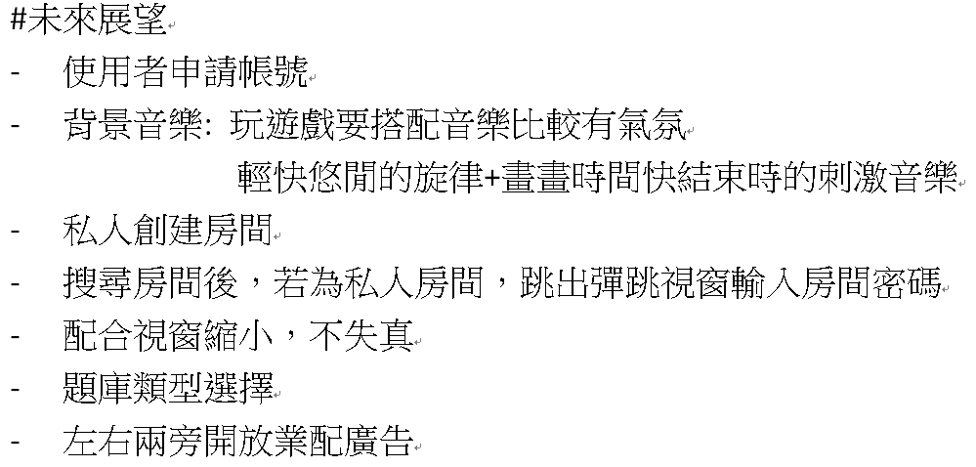
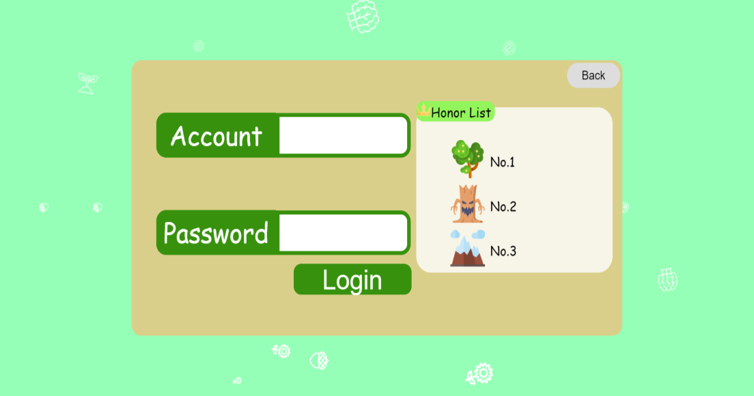
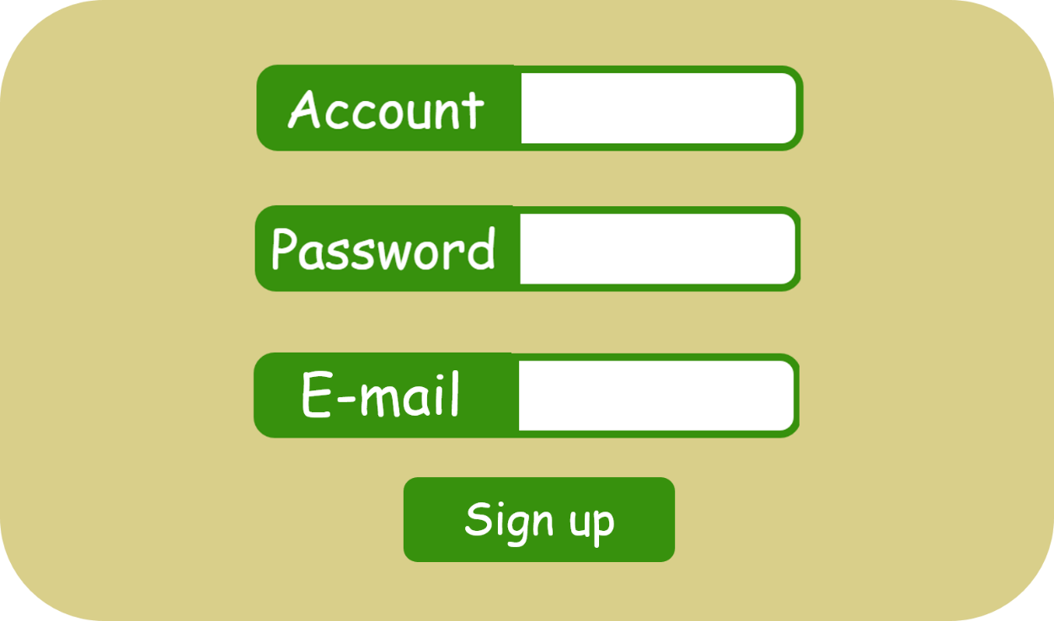
申請帳號｜ 背景音樂｜私人房間｜題庫選擇｜自動調整｜業配廣告

Slide 22


申請帳號｜ 背景音樂｜私人房間｜題庫選擇｜自動調整｜業配廣告

Slide 23
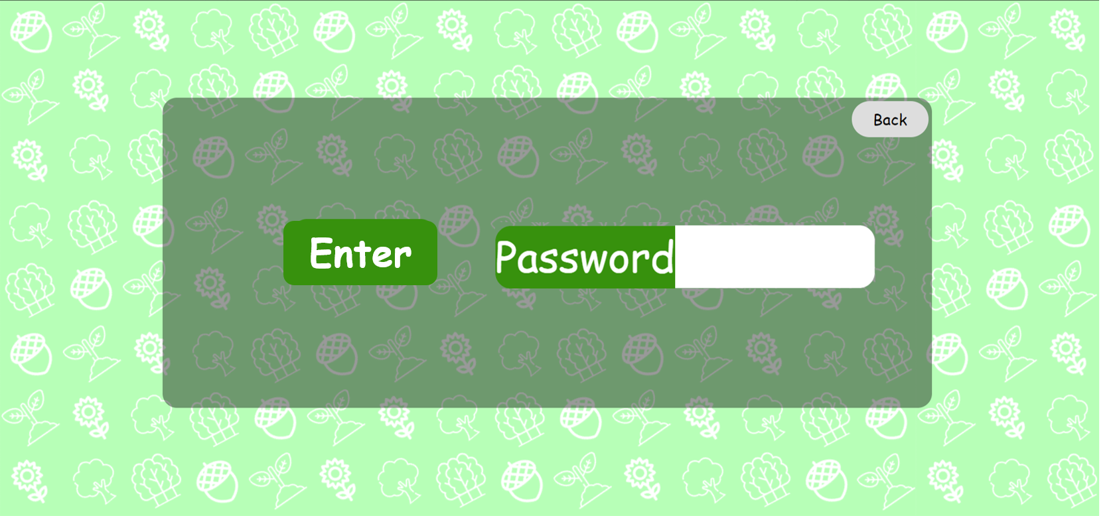
申請帳號｜ 背景音樂｜私人房間｜題庫選擇｜自動調整｜業配廣告

Slide 24
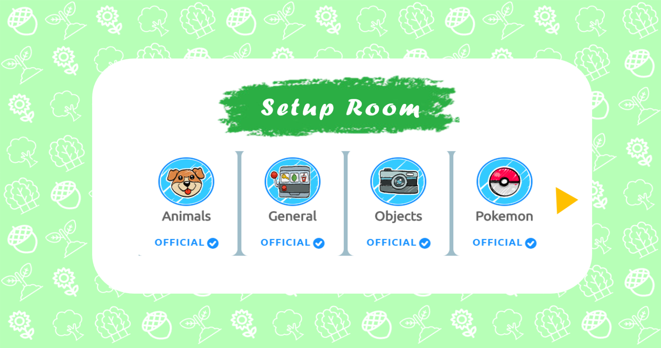
申請帳號｜ 背景音樂｜私人房間｜題庫選擇｜自動調整｜業配廣告

Slide 25




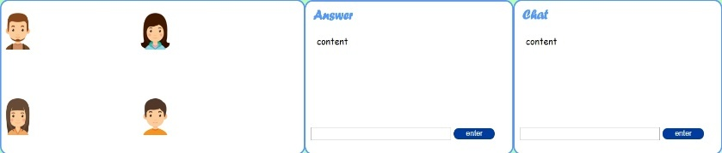
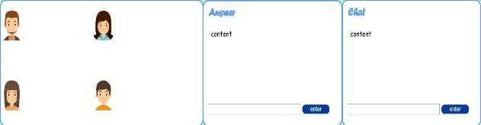
申請帳號｜ 背景音樂｜私人房間｜題庫選擇｜自動調整｜業配廣告

Slide 26
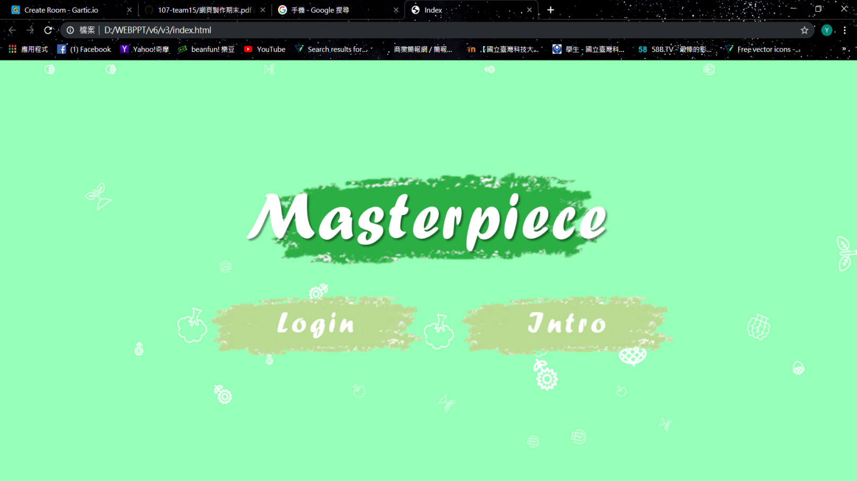
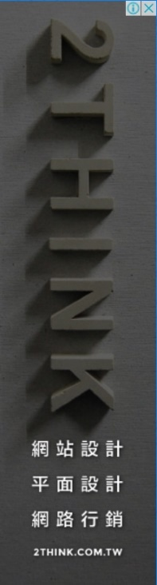
申請帳號｜ 背景音樂｜私人房間｜題庫選擇｜自動調整｜業配廣告

Slide 28

組員自評
Score：99
Score：99
Score：98
Score：99

